Slide 1
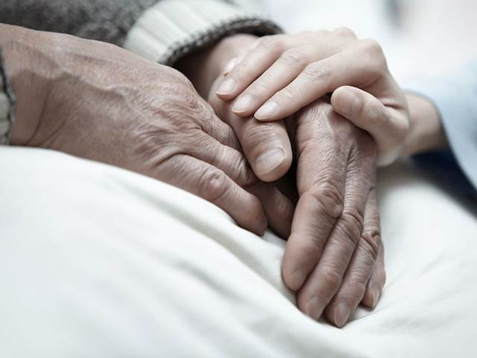
CHARTA UMÍRAJÍCÍCH

Slide 2
CHARTA UMÍRAJÍCÍCH
Specifika paliativní péče:
- zaměřená na člověka a jeho život - chrání důstojnost - „žít plně až do konce“ - léčba bolesti a symptomů - zájem o pacientova přání a hodnoty - komunikace - spolupráce s rodinou - pomoc rodině i po smrti pacienta

Slide 3
CHARTA UMÍRAJÍCÍCH
DŮSTOJNOST:
„Mám právo na to, aby se se mnou až do smrti zacházelo jako s lidskou bytostí.“

Slide 4
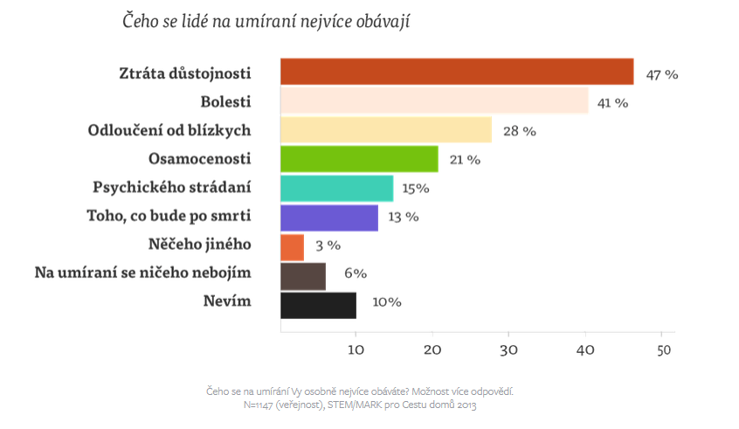
CHARTA UMÍRAJÍCÍCH
DŮSTOJNOST:

Slide 5
CHARTA UMÍRAJÍCÍCH
NADĚJE:
„Mám právo na naději, nezáleží na tom, že se moje životní perspektiva mění.“

Slide 6
CHARTA UMÍRAJÍCÍCH
NADĚJE:
Naděje, že se najde zázračná léčba
Pomáhá přestát období utrpení
Pocit, že vše má význam či smysl
Pocit, že „to chce vydržet jen o trochu déle.“
Představa o snu, ze kterého se probudí
NADĚJE RODINY – NADĚJE LÉKAŘŮ
Naději v sobě klient živí
Čerpá z ní sílu v těžkých chvílích
Naději očekávají i od personálu
Naději lidem nebereme
Končí naděje – příznak nastávající smrti

Slide 7
CHARTA UMÍRAJÍCÍCH
EMOCE:
„Mám právo vyjádřit své pocity a emoce týkající se blízké smrti.“

Slide 8
CHARTA UMÍRAJÍCÍCH
EMOCE:
pocity zlosti, vzteku, závisti
Nejobtížnější stádium pro rodinu a personál
Hněv je namířen na všechny strany (stížnosti)
Rodinu vítá bez úsměvu
Příbuzní reagují smutkem, slzami, snižují počet návštěv – zvýšení hněvu klienta
Je nutné mu věnovat svoji pozornost a Čas
Pochopit klienta
Nereagovat vztahovačně
Zlobu neoplácet
Nevyhýbat se klientovi
Tolerance vůči jeho zlobě

Slide 9
CHARTA UMÍRAJÍCÍCH
AUTONOMIE:
„Mám právo podílet se na rozhodnutích, které se týkají péče o mě.“

Slide 10
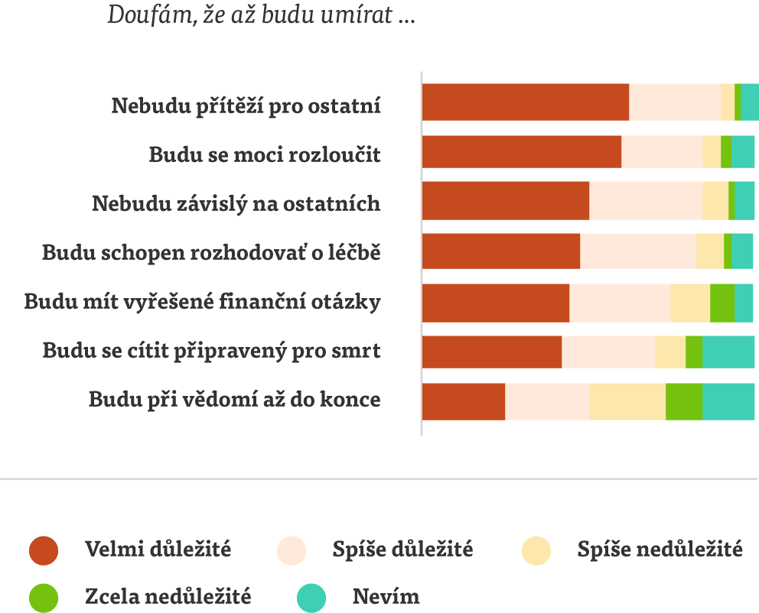
CHARTA UMÍRAJÍCÍCH
AUTONOMIE:

Slide 11
CHARTA UMÍRAJÍCÍCH
KVALITA:
„Mám právo na stálou zdravotnickou péči, přestože se cíl uzdravení mé nemoci mění na zachování pohodlí a kvality života.“

Slide 12
CHARTA UMÍRAJÍCÍCH
SAMOTA:
„Mám právo nezemřít opuštěn.“

Slide 13
CHARTA UMÍRAJÍCÍCH
BOLEST:
„Mám právo být ušetřen bolesti.“

Slide 14
CHARTA UMÍRAJÍCÍCH
UPŘÍMNOST:
„Mám právo na poctivé odpovědi na své otázky.“

Slide 15
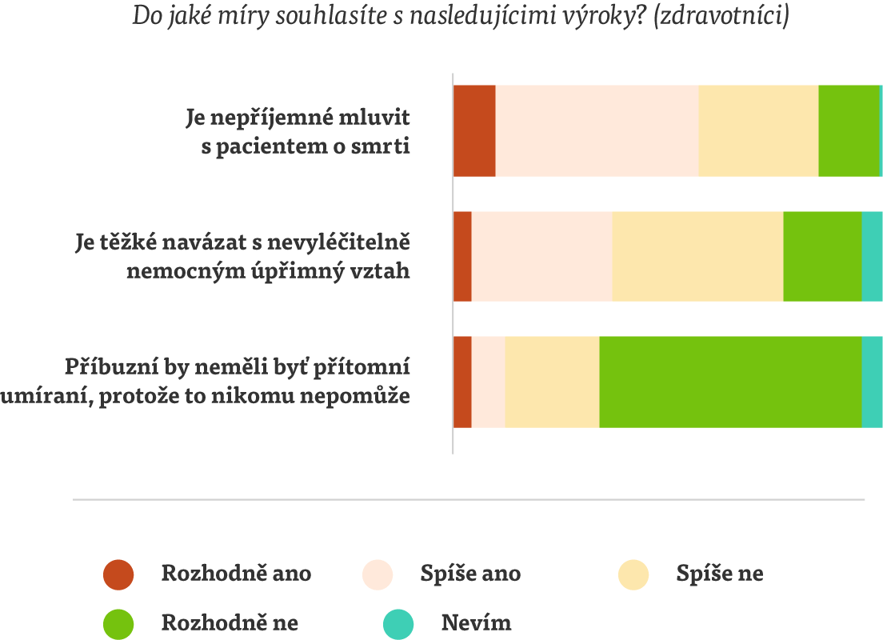
CHARTA UMÍRAJÍCÍCH
UPŘÍMNOST:

Slide 16
CHARTA UMÍRAJÍCÍCH
PRAVDA:
„Mám právo nebýt klamán.“

Slide 17
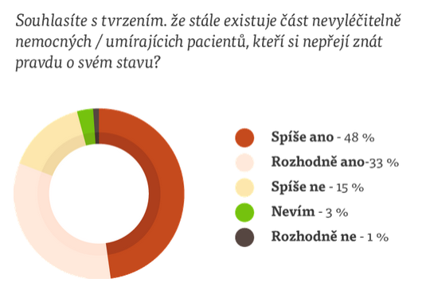
CHARTA UMÍRAJÍCÍCH
PRAVDA:
„Mám právo nebýt klamán.“

Slide 18
CHARTA UMÍRAJÍCÍCH
RODINA:
„Mám právo na pomoc rodiny a na pomoc pro rodinu v souvislosti s přijetím mé smrti.“

Slide 19
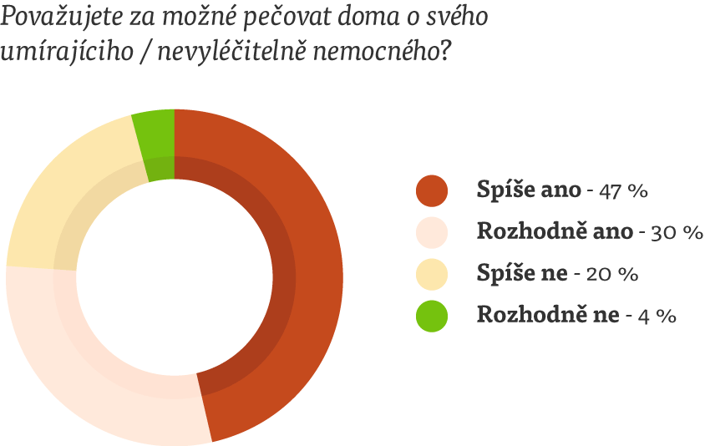
CHARTA UMÍRAJÍCÍCH
RODINA:

Slide 20
CHARTA UMÍRAJÍCÍCH
KLID:
„Mám právo zemřít v klidu a důstojně.“

Slide 21
CHARTA UMÍRAJÍCÍCH
INDIVIDUALITA:
„Mám právo zachovat si svou individualitu a mám právo na laskavé pochopení svých rozhodnutí a názorů.“

Slide 22
CHARTA UMÍRAJÍCÍCH
POROZUMĚNÍ:
„Mám právo být ošetřován pozornými, citlivými a zkušenými lidmi, kteří se pokusí porozumět mým potřebám a kteří budou prožívat zadostiučinění z toho, že mi budou pomáhat tváří v tvář smrti.“

Slide 23
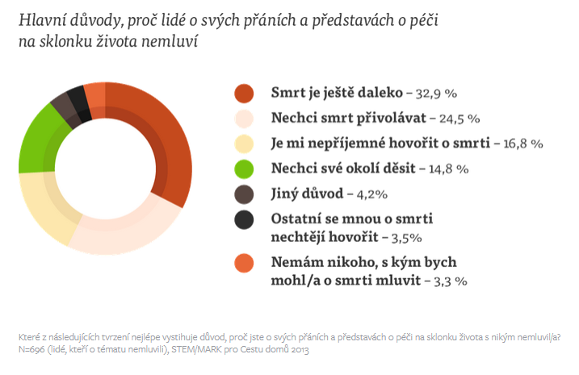
CHARTA UMÍRAJÍCÍCH
POROZUMĚNÍ:
„Mám právo být ošetřován pozornými, citlivými a zkušenými lidmi, kteří se pokusí porozumět mým potřebám a kteří budou prožívat zadostiučinění z toho, že mi budou pomáhat tváří v tvář smrti.“

Slide 24
CHARTA UMÍRAJÍCÍCH
Děkuji za pozornost

